Slide 1
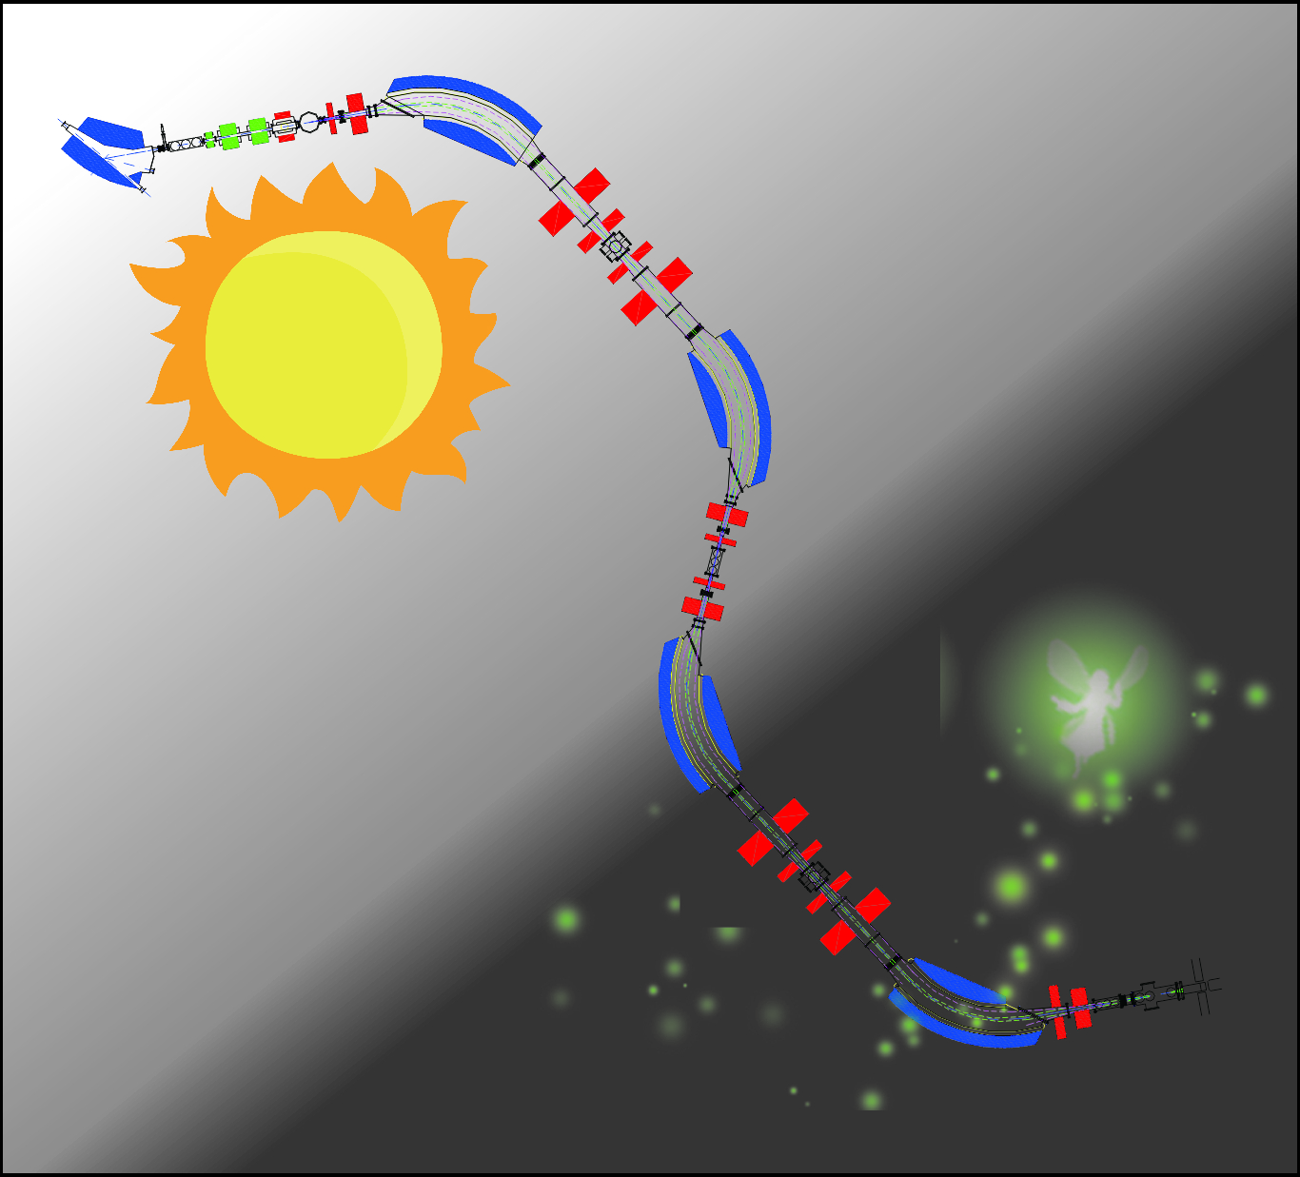
电子俘获致核激实验研究
电子俘获致核激发实验研究
Seeking a firefly from sunshine,
I cannot open my eyes.
Then I drive it into the dark,
and it disappears.
郭 松
超重核与核结构研究室
核物理中心

Slide 2
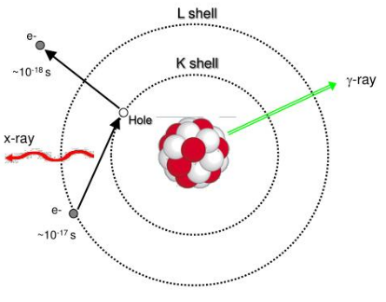
原子核和核外电子
电子俘获致核激发
内转换过程
逆过程
Nuclear Excitation by Electron Capture (NEEC)

Slide 3
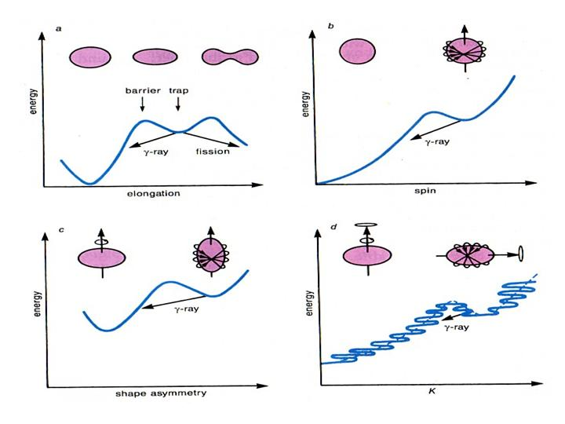
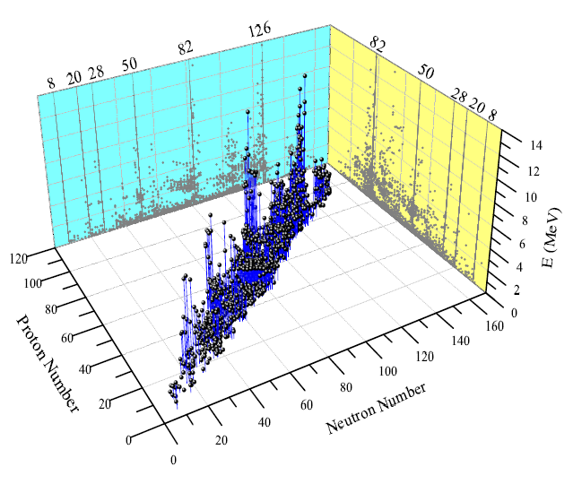
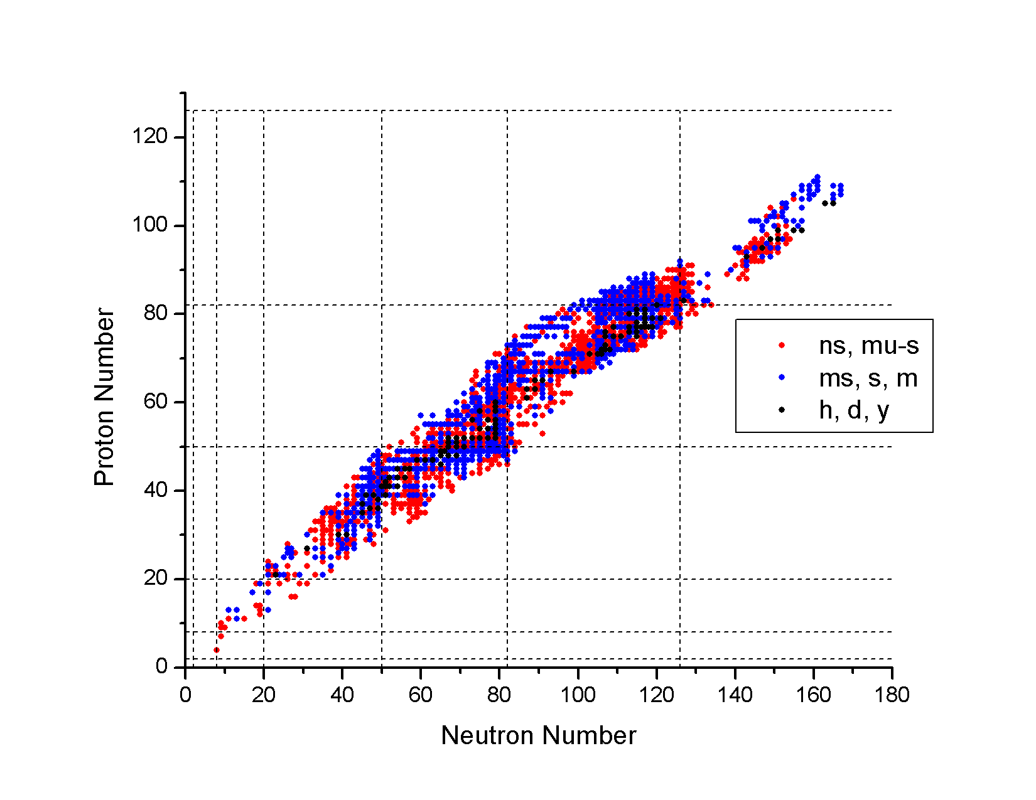
同核异能态
各种形成机制
同核异能态的能量和寿命

Slide 4
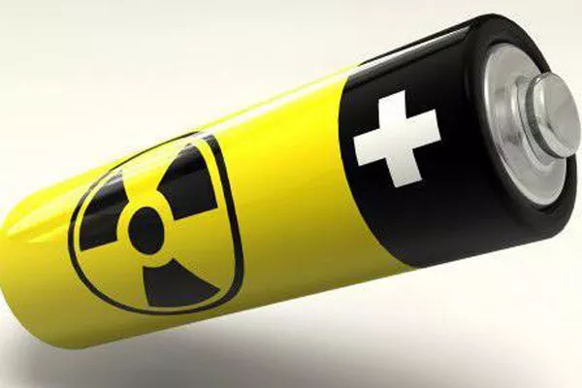
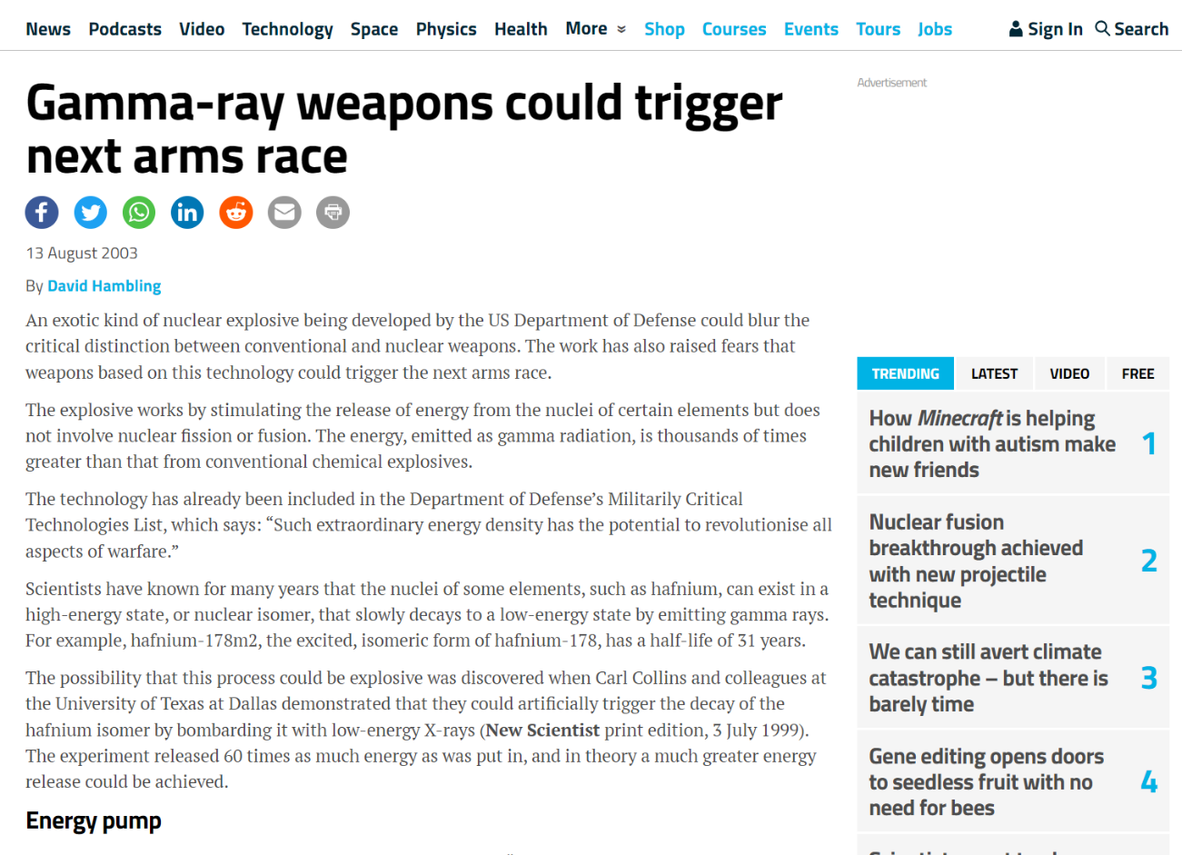
储能手段
潜在的理想储能形式
核电池
伽马射线核武器？
能量密度高
储存时间长
性质稳定
同核异能态
激发致退激放能
激发
充能
基态
——2003年美国《New Scientist》杂志网站

Slide 5
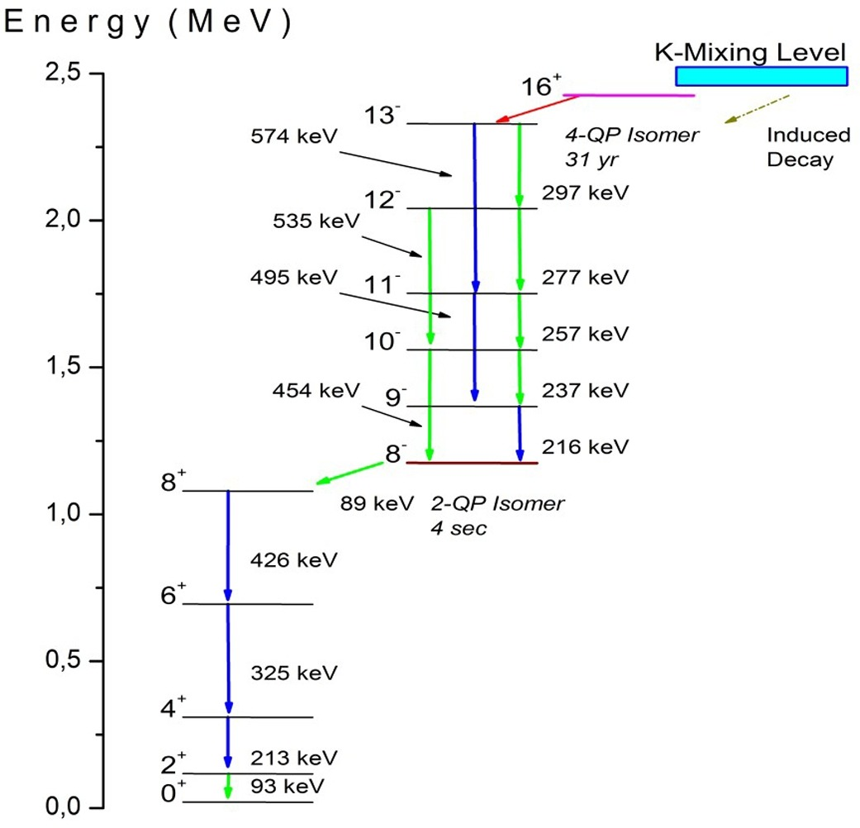
激发机制
已知的激发机制主要有库伦激发、X射线激发、电子跃迁激发、电子俘获激发
X射线激发
电子跃迁激发（NEET）
¹⁷⁸Hf
¹⁹⁷Au
衰变增加幅度测量值：
激发几率测量值：
~4% Collins et al., PRL 82, 695 (1999)
1.55±0.6% Kirischuk et al., PLB 750, 89 (2015)
(2.2±1.8)×10⁻⁴ Fujioka et al., ZPA 315, 121 (1984)
(5.1±3.6)×10⁻⁵ Shinohara et al., Bull. Chem. Soc. Jpn. 68, 566 (1995)
(5.0±0.6)×10⁻⁸ Kishimoto et al., PRL 85, 1831 (2000)

Slide 6
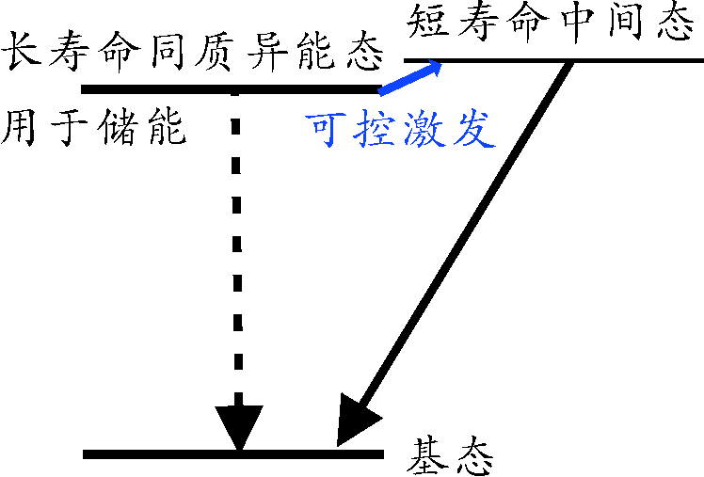
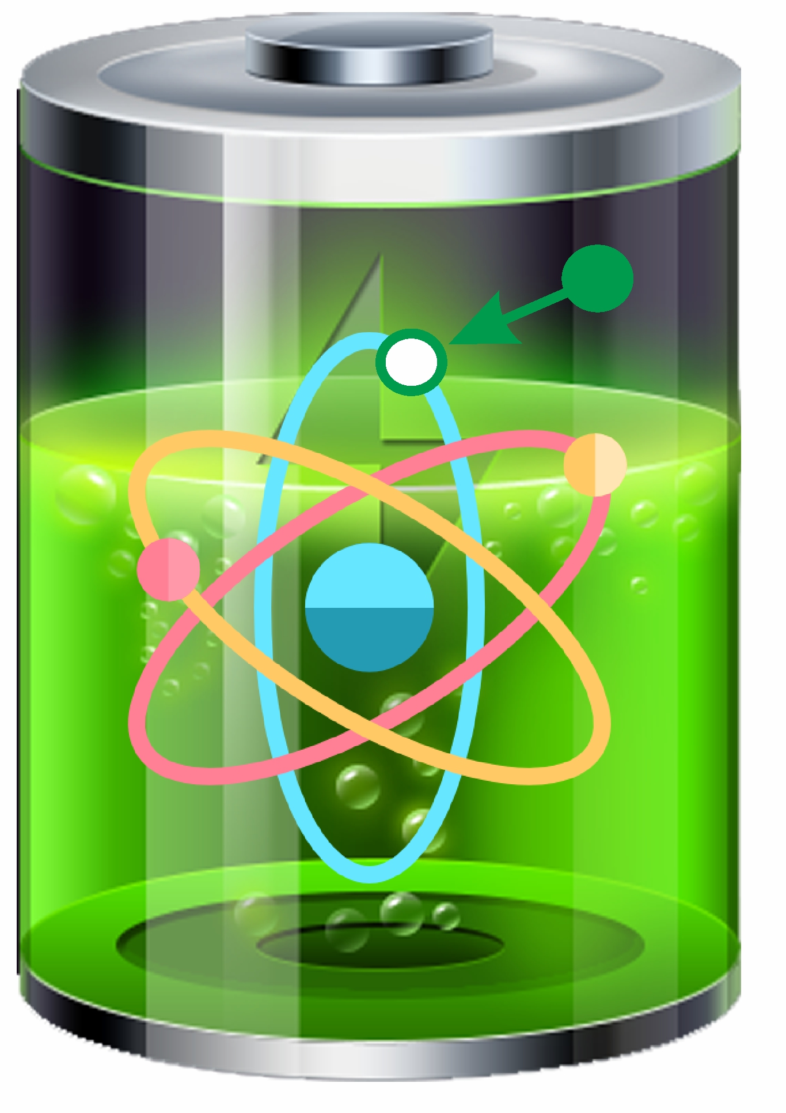
电子俘获诱发同核异能态退激
同核异能态退激可释放更高能量，有利于实验观测电子俘获致核激发
利用电子俘获激发机制实现长寿命同核异能态存储能量的快速利用
同核异能态
诱发退激
电子俘获诱发
同核异能态退激
电子俘获
致核激发
可能是最有效机制
A. Pálffy et al. PRL 99, 172502 (2007)

Slide 7
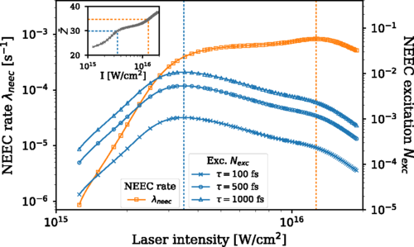
实验研究思路
使高电荷态原子核与自由电子共存
1、等离子体
Y. Wu et al. PRA 120, 052504 (2018)
2、高电荷态离子在材料中阻停
晶体靶
Z. S. Yuan and J. C. Kimball PRC 47, 323 (1993)
液滴靶
J. Feng et al., PRL 128, 052501 (2022)
R. E. Grisenti and J. P. Toennies PRL 90, 234501 (2003)
低能高电荷态束流
M. Lestinsky EPJA 225, 797 (2016)

Slide 8
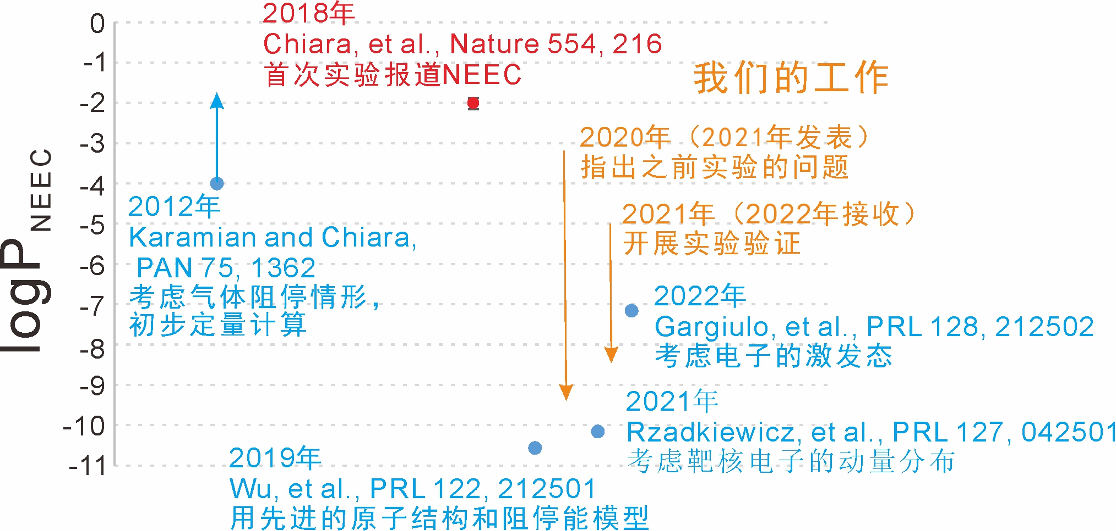
电子俘获激发在阻停过程中的发生几率

Slide 9
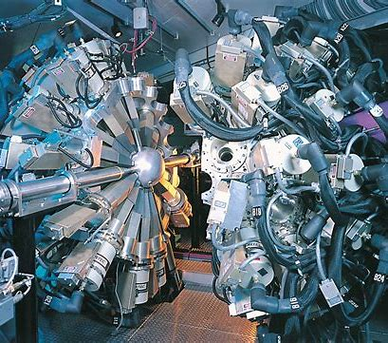
实验报道
US Army Research Laboratory等单位的研究人员在ANL开展实验，用GAMMASPHERE测量了^{93m}Mo在C膜中的阻停过程
第一次报道了实验观测的NEEC现象，并提取出激发几率为1.0(3)%
⁹⁰Zr
C. J. Chiara et al. Nature 554, 216 (2018)

Slide 10
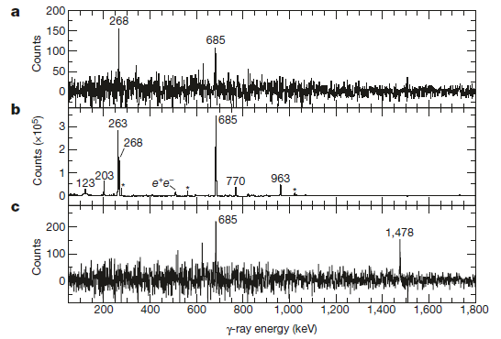
该工作的疑点
统计γ射线
弱γ射线
只考虑了光滑的康普顿坪
熔合蒸发反应带来的复杂γ本底，以及高反冲能导致的多普勒展宽，为数据处理引入很大风险
Gate：1478/2475
是证据吗？
Gate：1478
Gate：268/2475

Slide 11
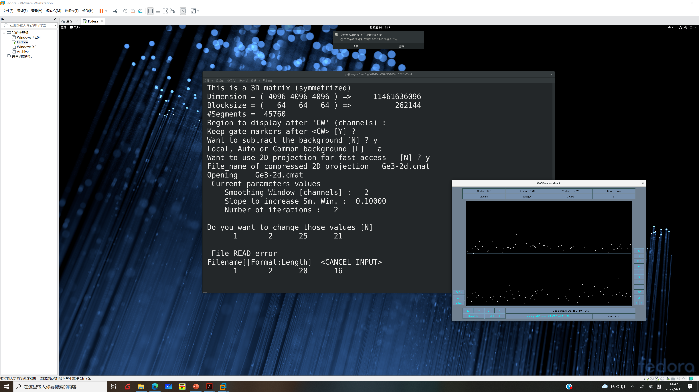
沾污的证据
统计γ射线
弱γ射线
Gate 1
Gated by：241/1442+686
or
Gate 2
Gate：268/2475
263
沾污的影响未被清除！
237
143
241/1442
From Mitarai & Minehara
EPJA 406, 55 (1983)
241/686
Song Guo, Yongde Fang, Xiaohong Zhou* & C. M. Petrache Nature 594, E1 (2021)

Slide 12
回复中的新问题
C. J. Chiara et al. Nature 594, E3 (2021)

Slide 13
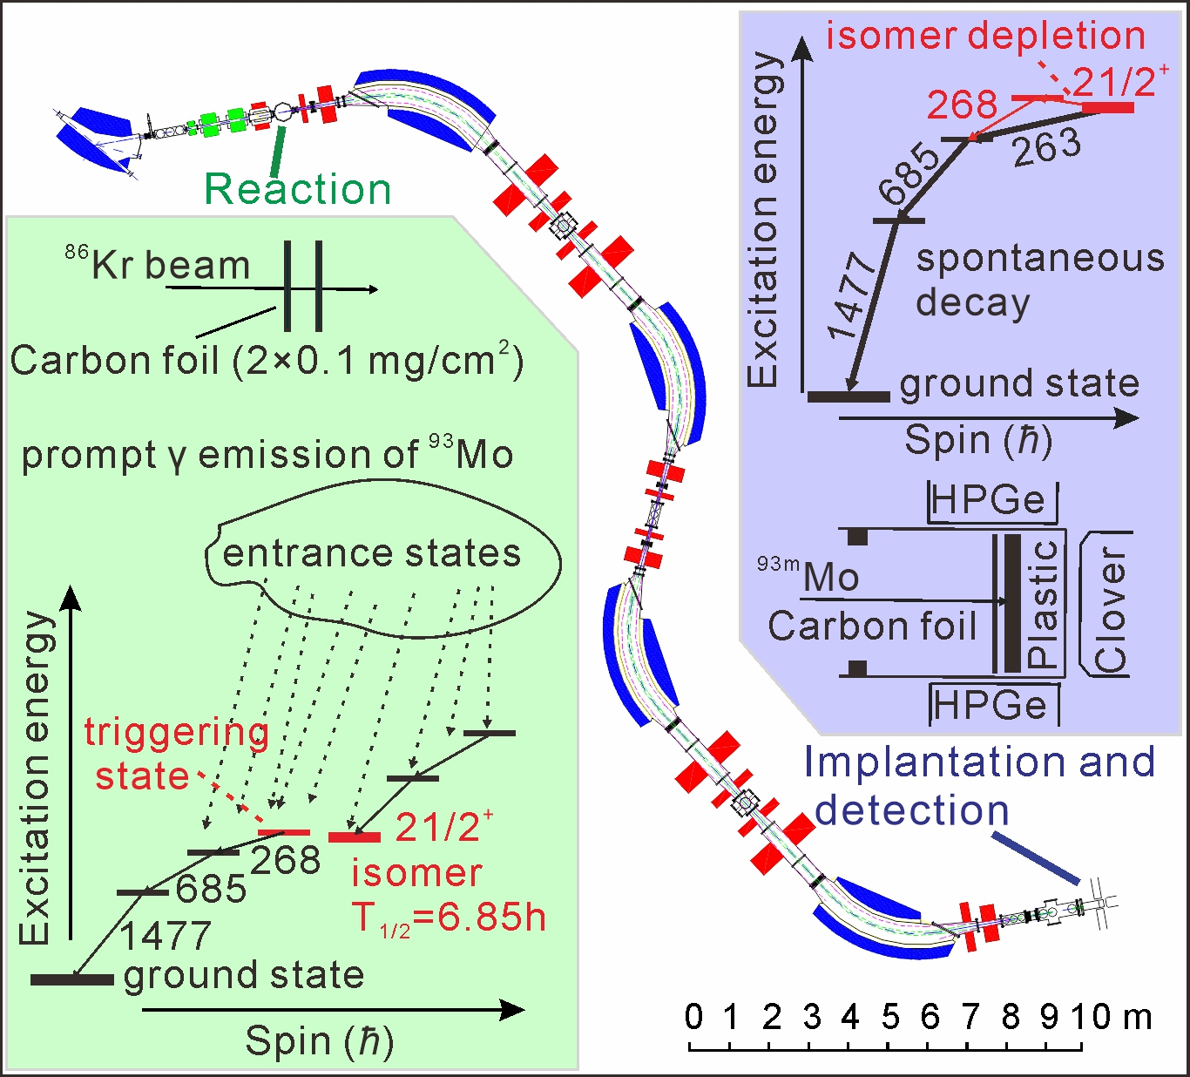
实验设计
利用同核异能态束流，分离在束反应和激发过程
熔合蒸发反应
截面高
同核异能态布局 几率高
逆运动学
高反冲能 低动量发散

Slide 14
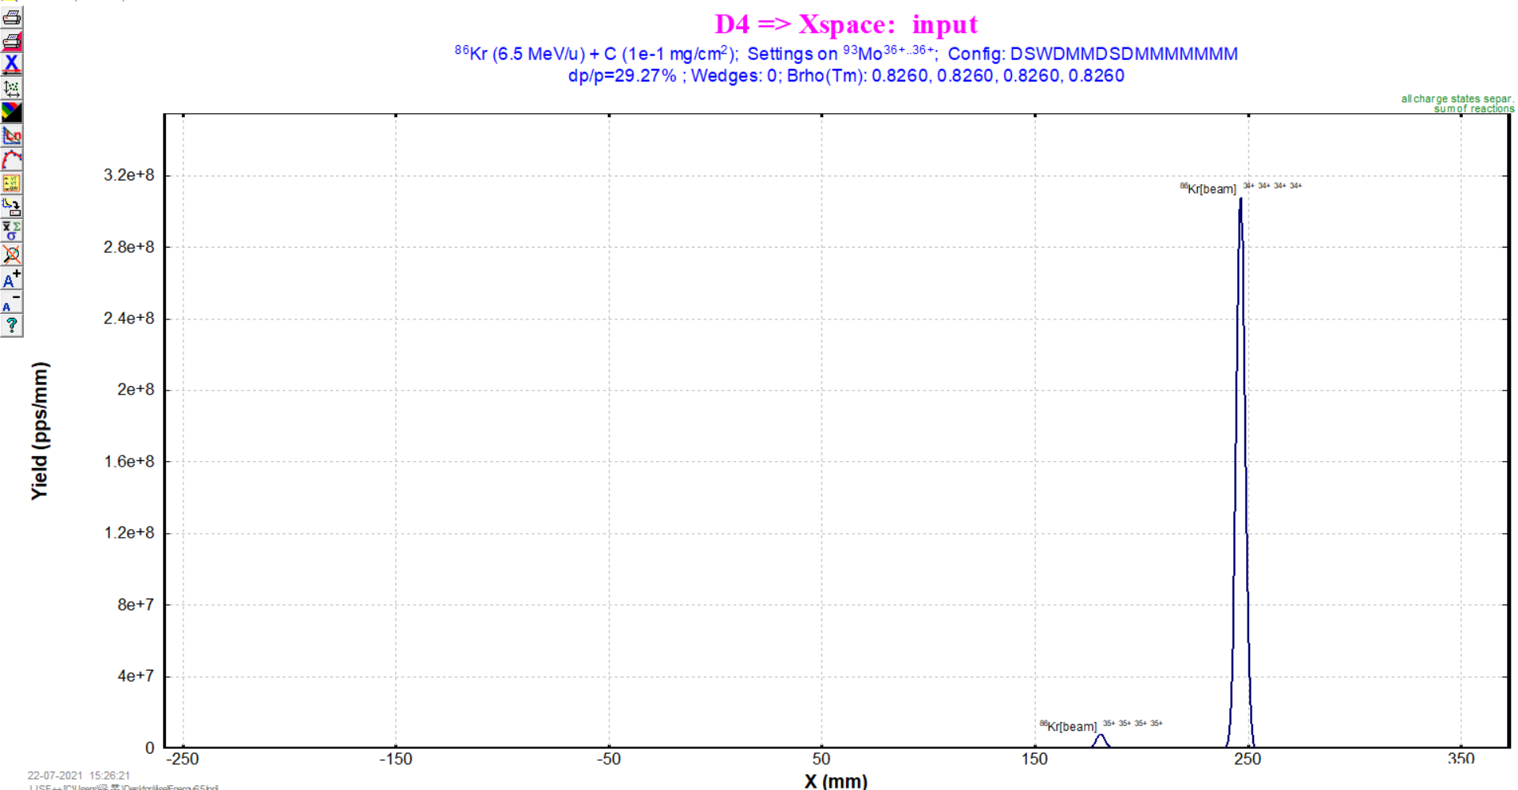
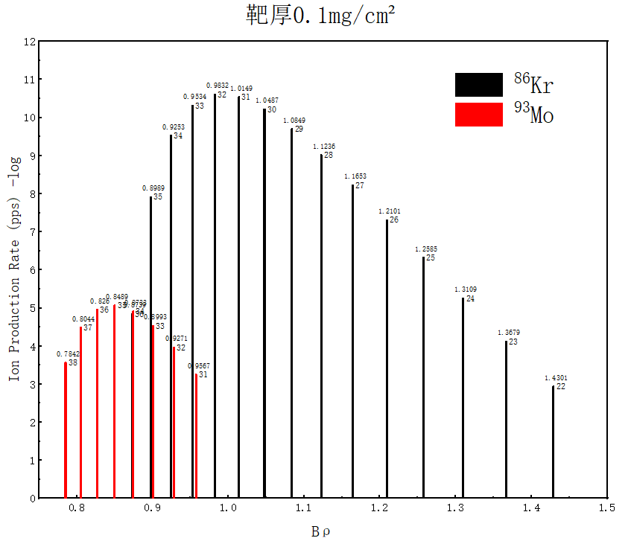
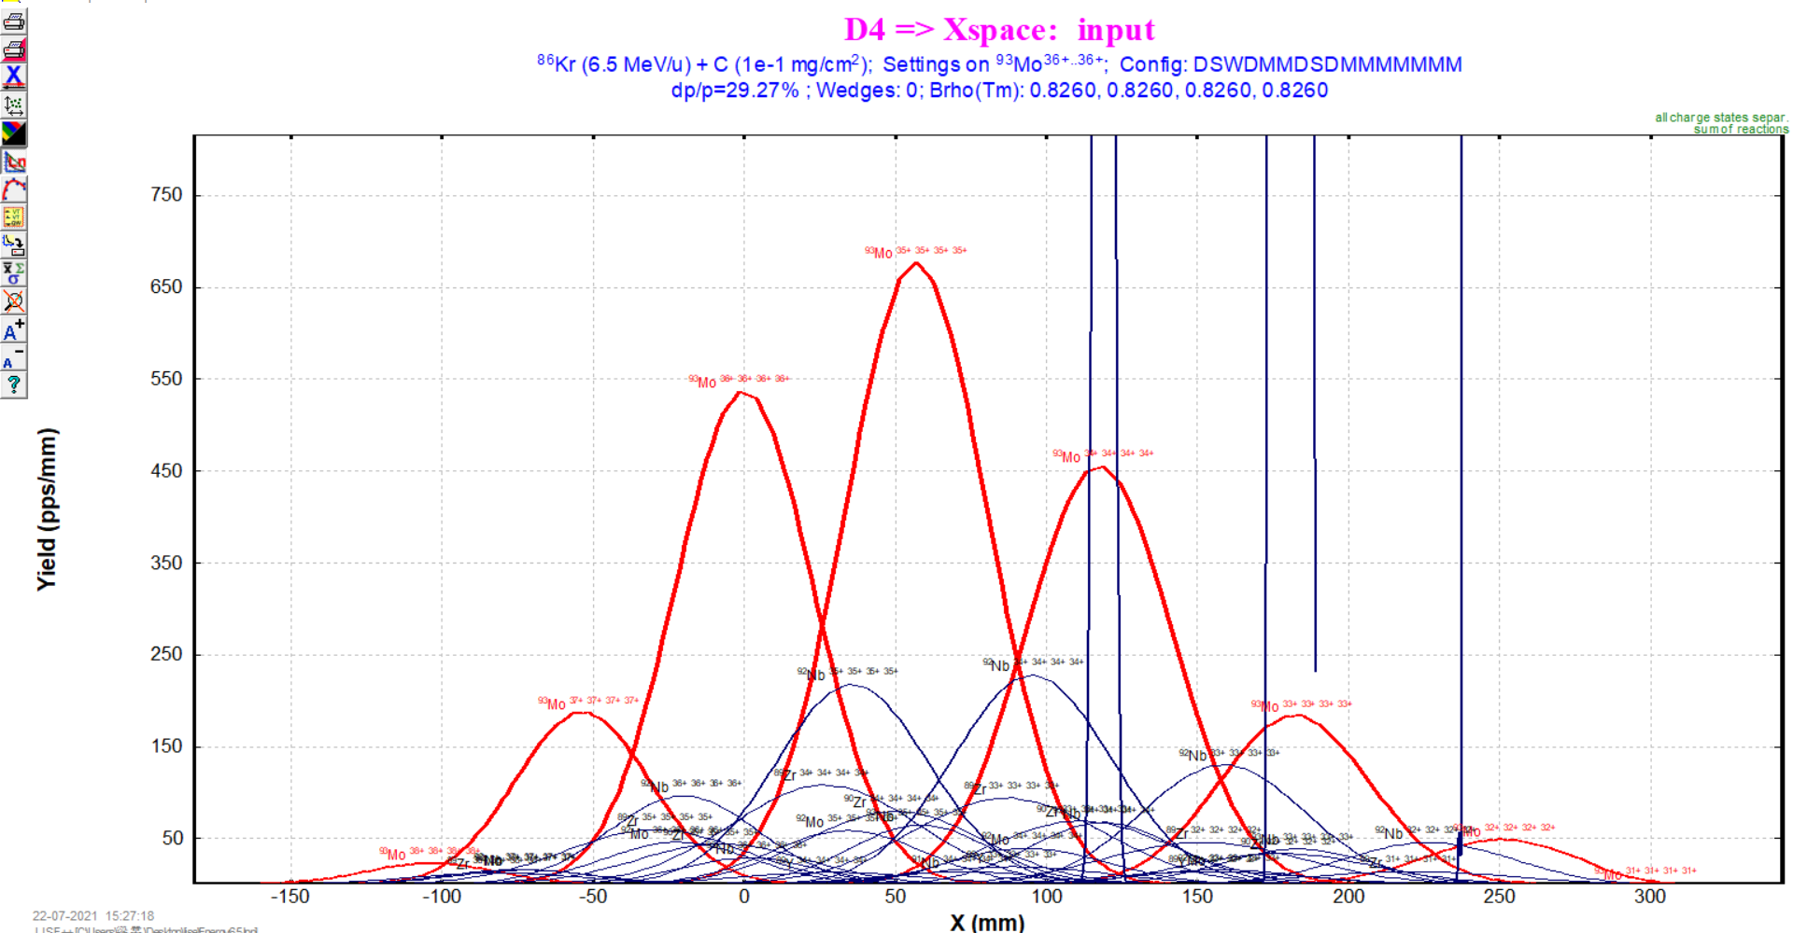
传输
探测端位置分布
电荷态≤34的⁹³Mo无法与⁸⁶Kr束流粒子分开；35能够分开但考虑到36的粒子数并未减少很多而磁刚度差异更大，故选择36
磁刚度
用LISE++模拟
选择36⁺电荷态
⁸⁶Kr, 36⁺
⁹³Mo, 36⁺

Slide 15
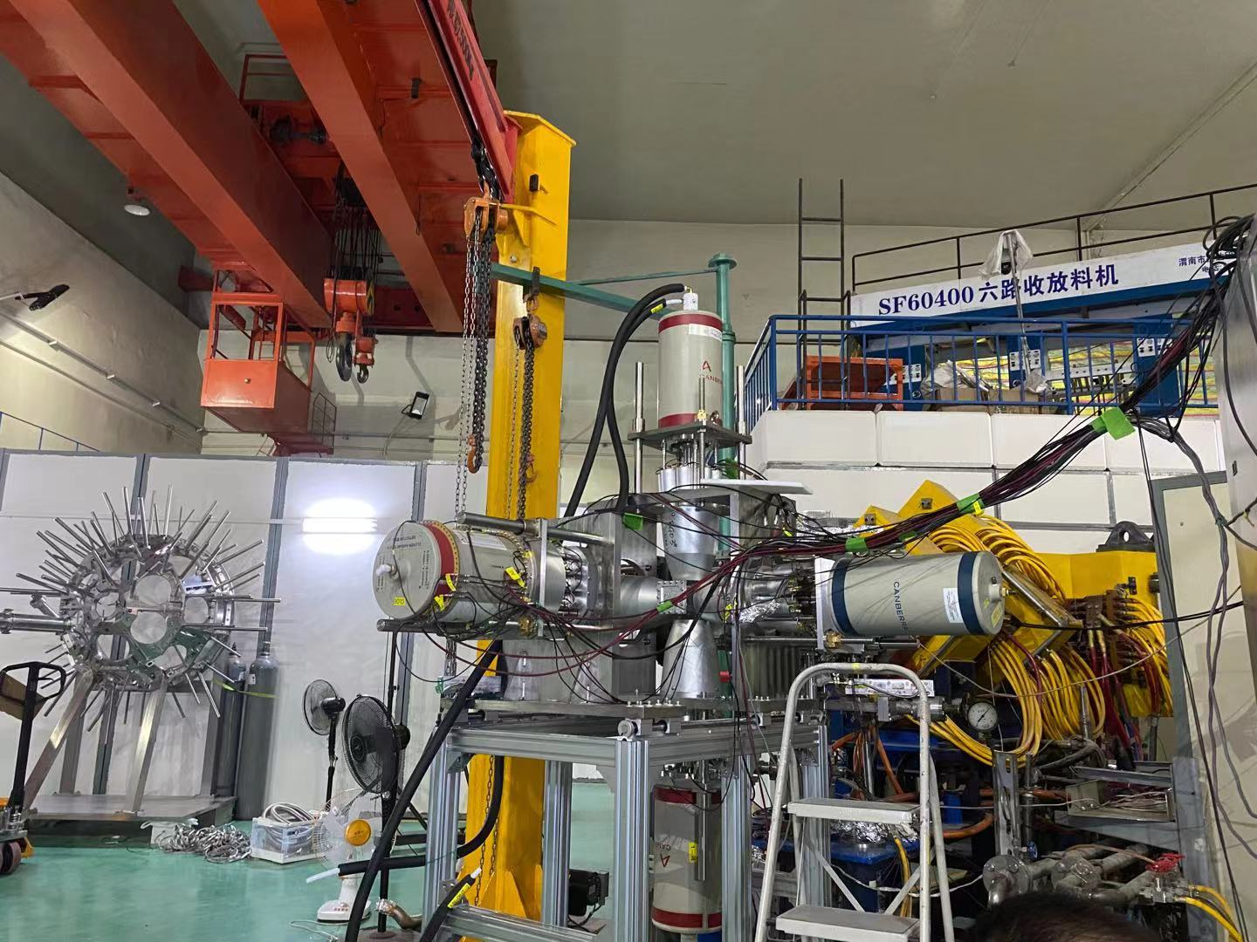
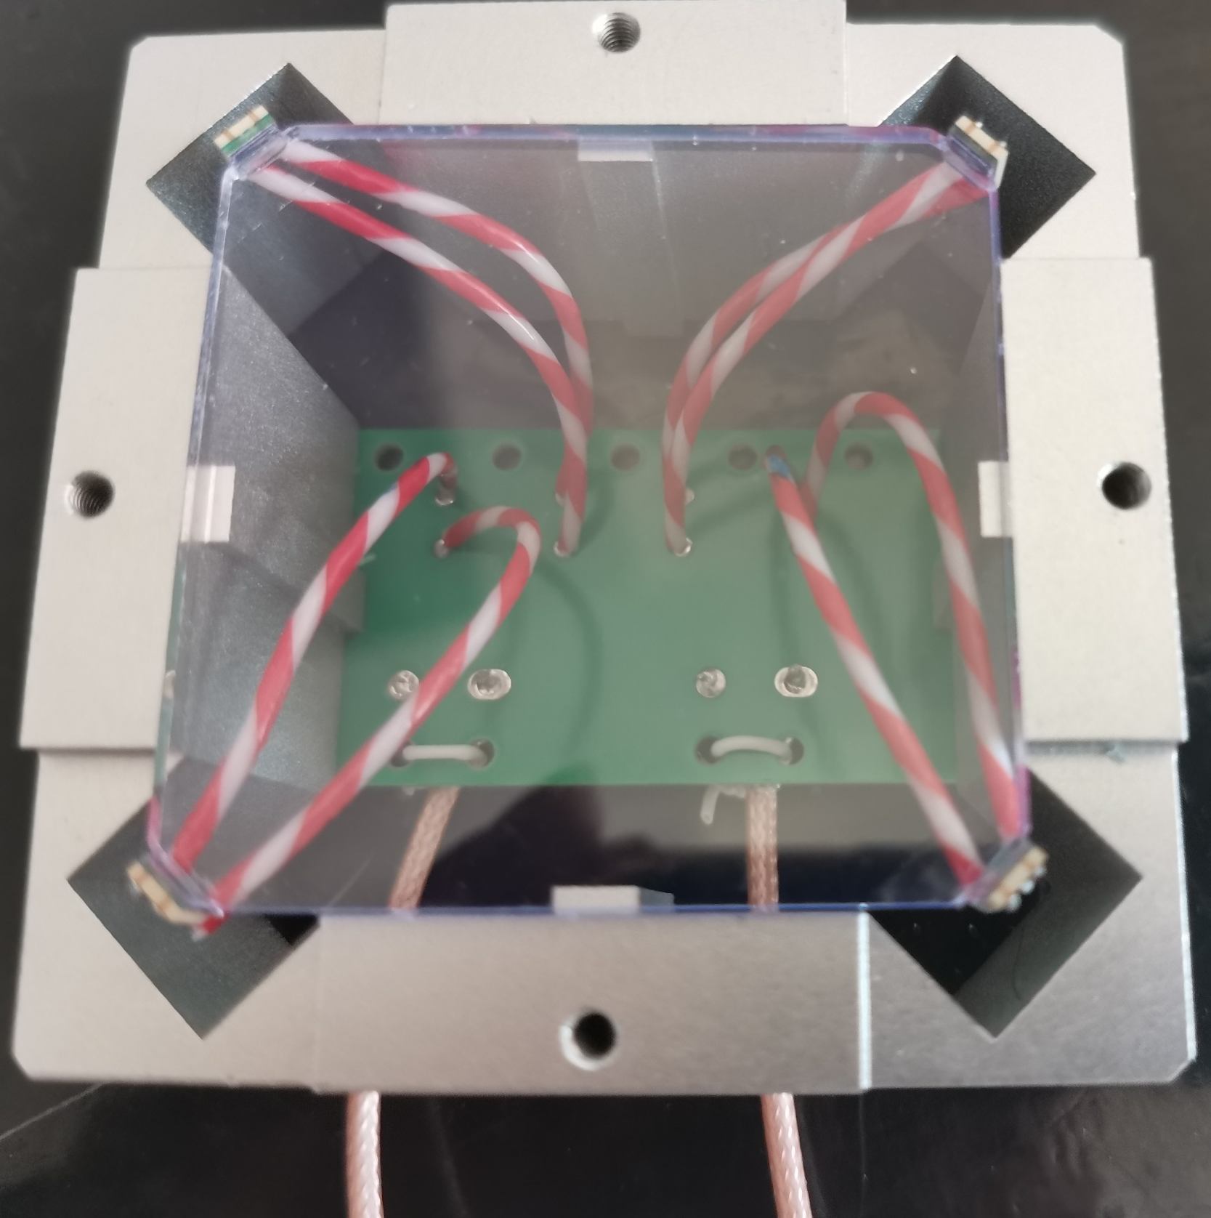
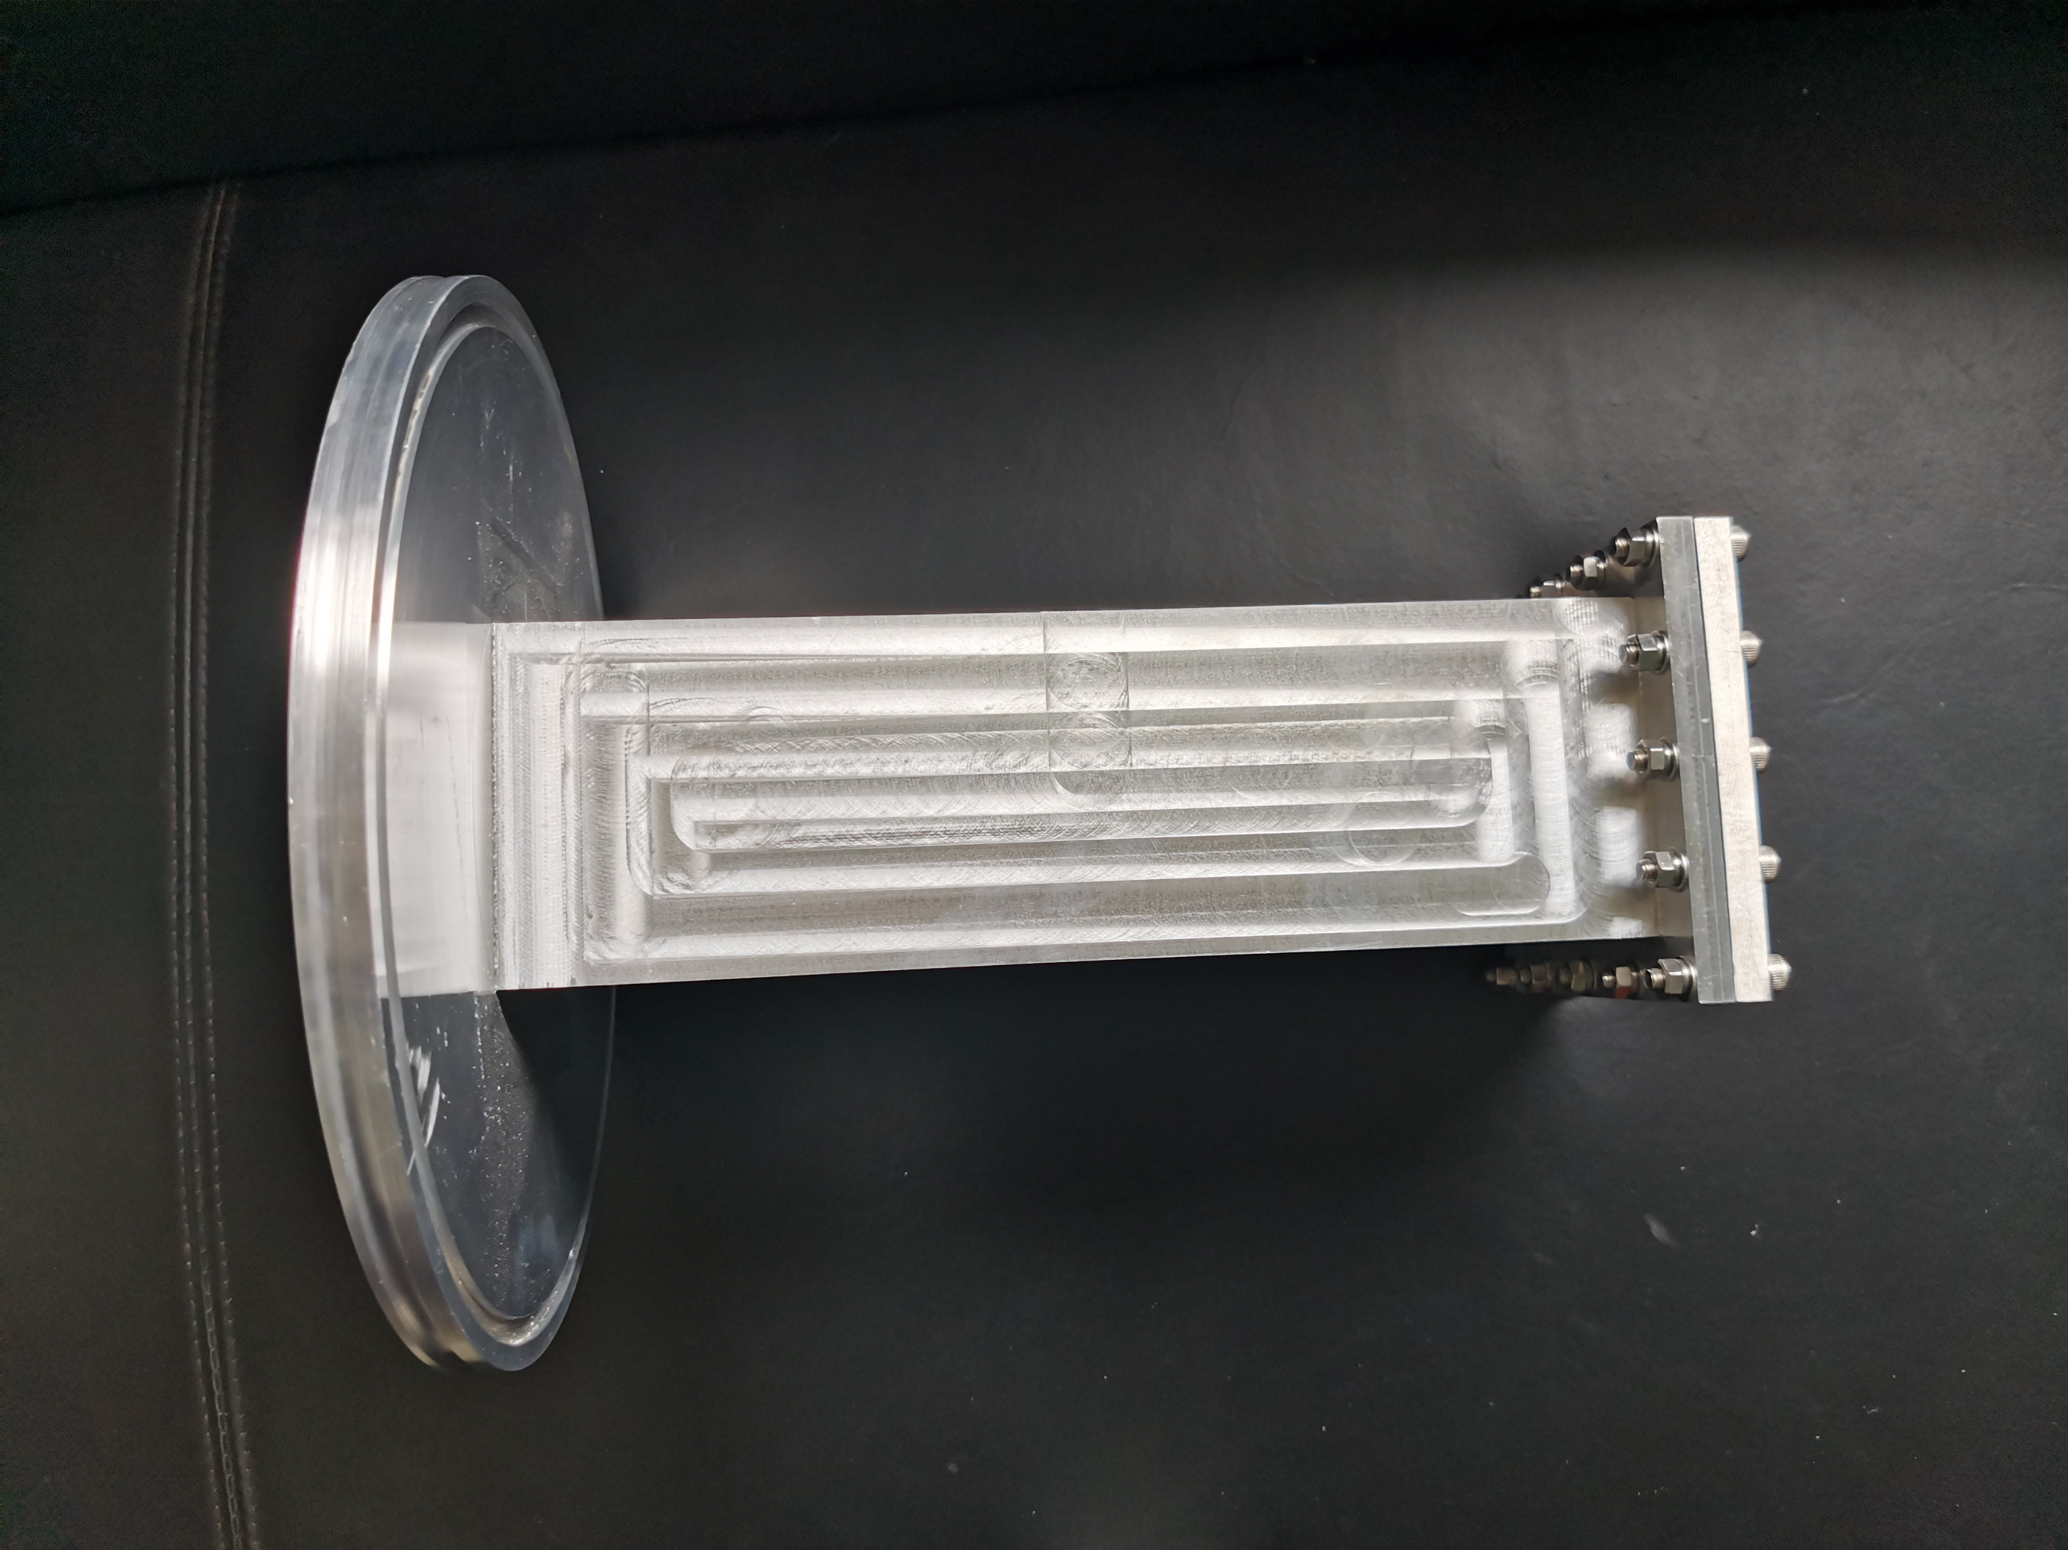
实验运行情况
2021年7月，RIBLL1终端
塑闪
总束流时间115.5小时
（故障时间1小时）
在束测量时间93小时
衰变测量时间18.4小时
环境本底测量时间24小时
收集室
实验准备
调束
在束测量
衰变测量
刻度
环境本底测量
24
25
26
27
28
29
30
31

Slide 16
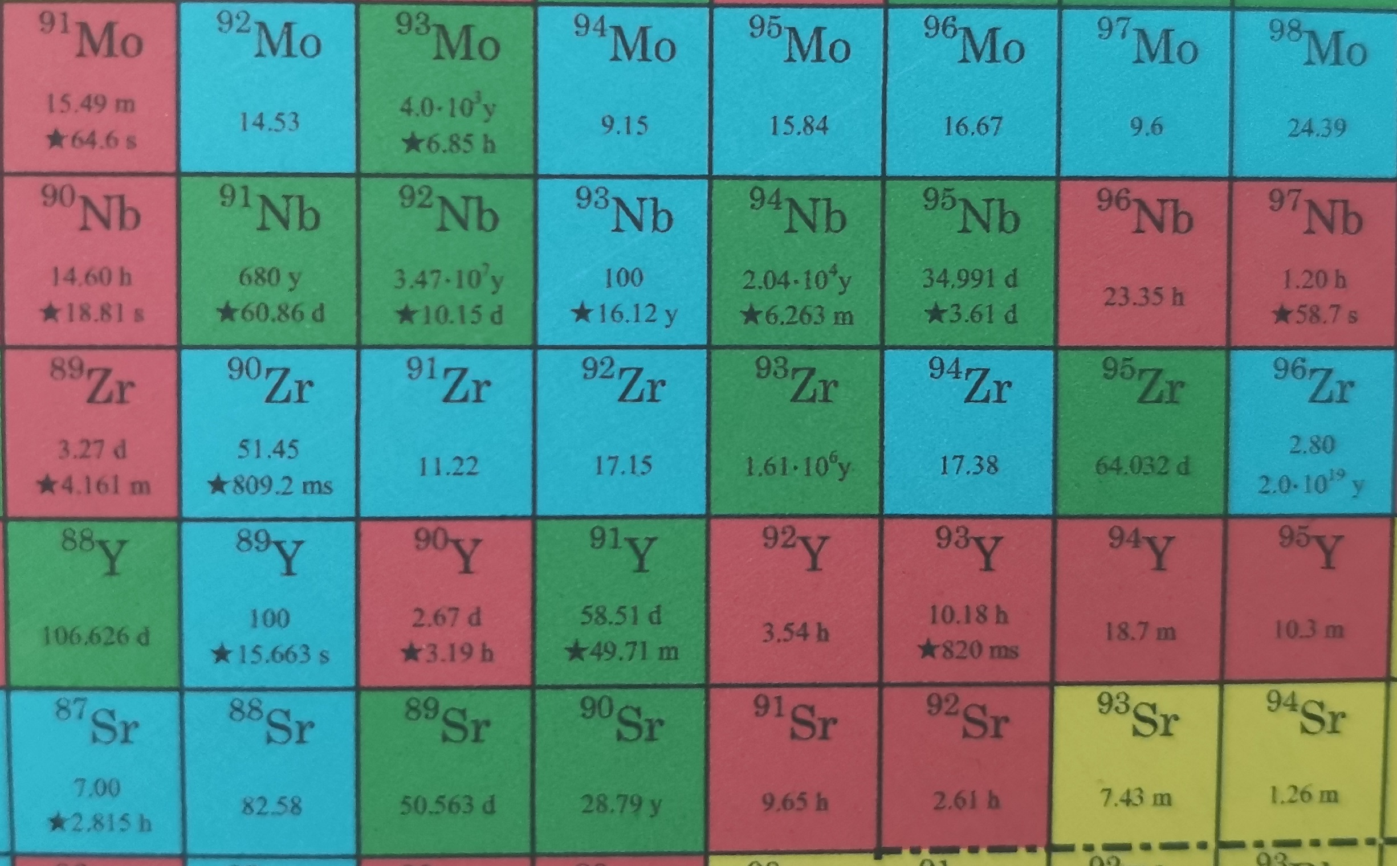
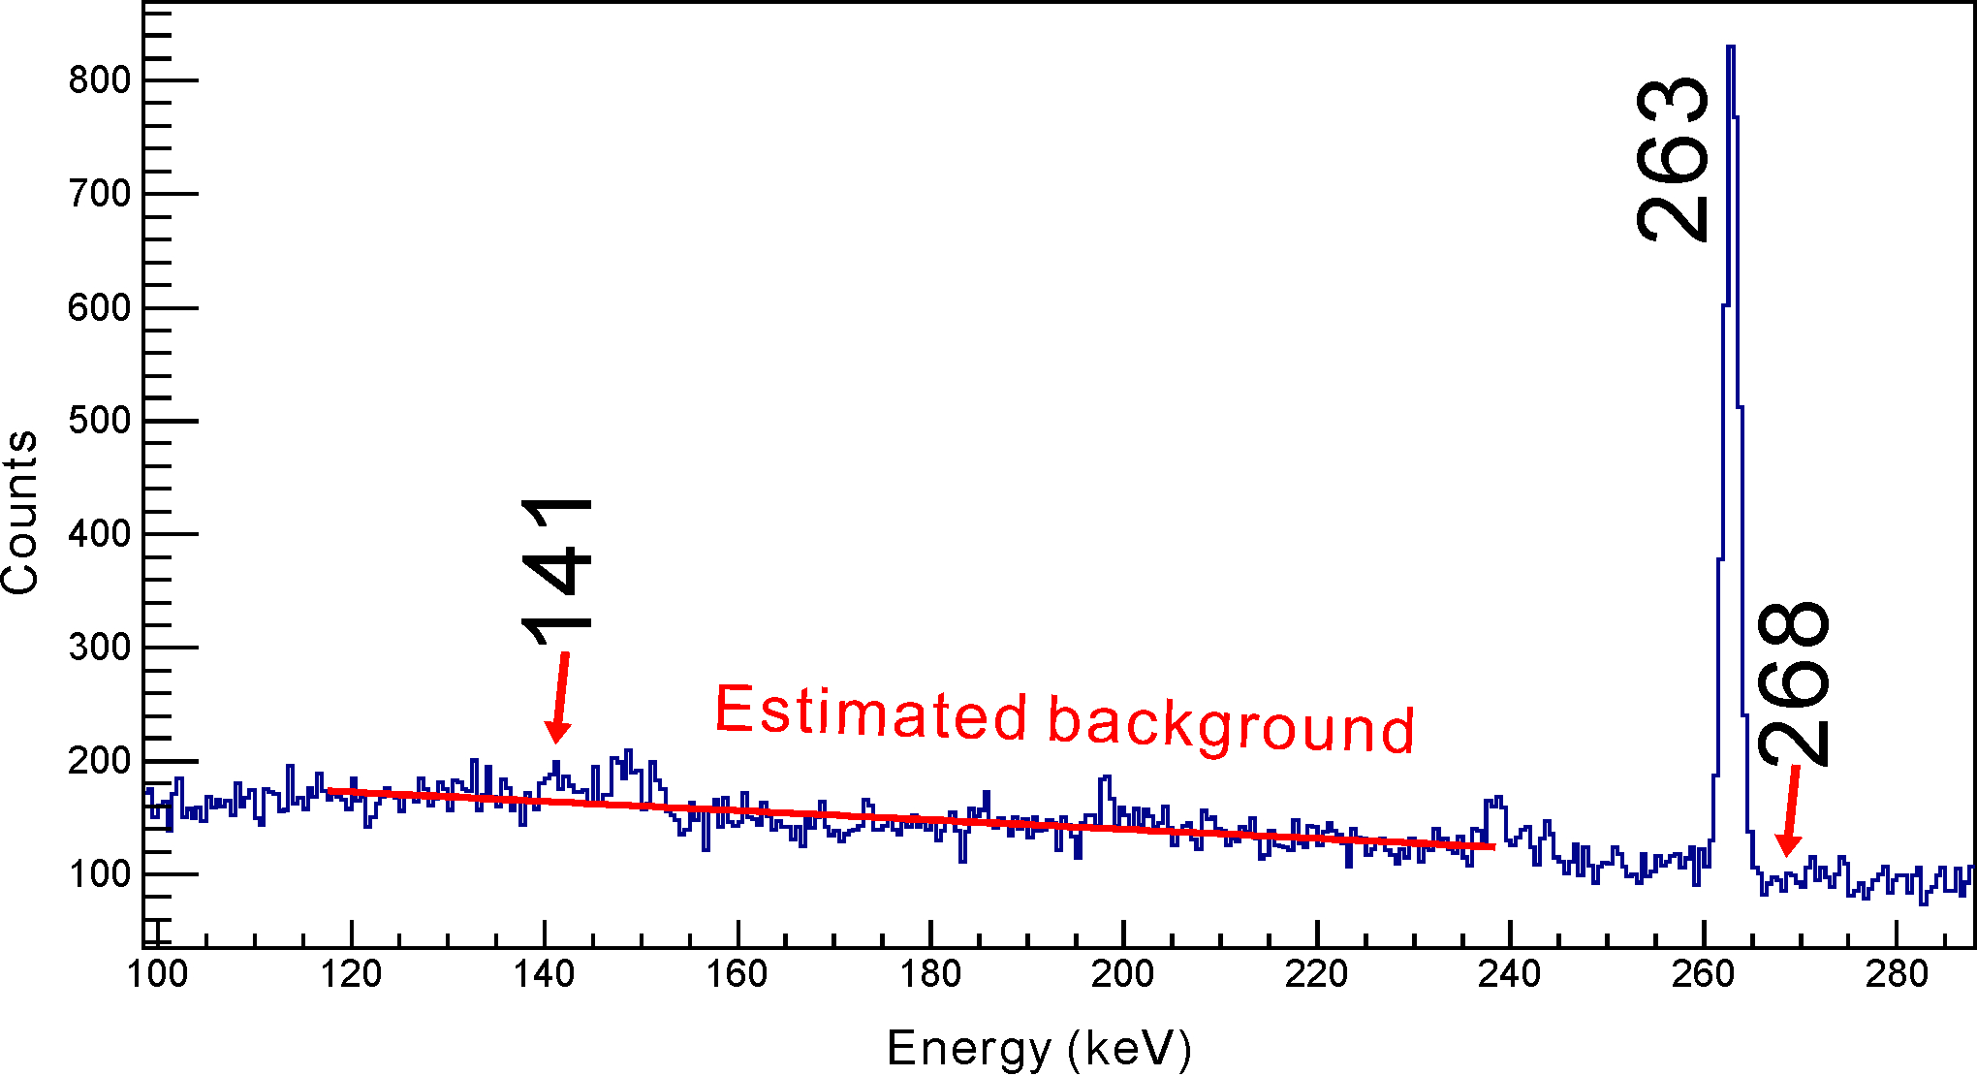
次级反应和衰变对γ谱的影响
复合核
次级束整体能量较低，虽然库伦激发与熔合蒸发反应仍可能发生，但数据中未发现明显的γ峰
熔合蒸发产物多是稳定核或长寿命核，β衰变很少
与注入信号的关联可以显著抑制衰变带来的γ峰
¹⁰²Ag部分结构

Slide 17
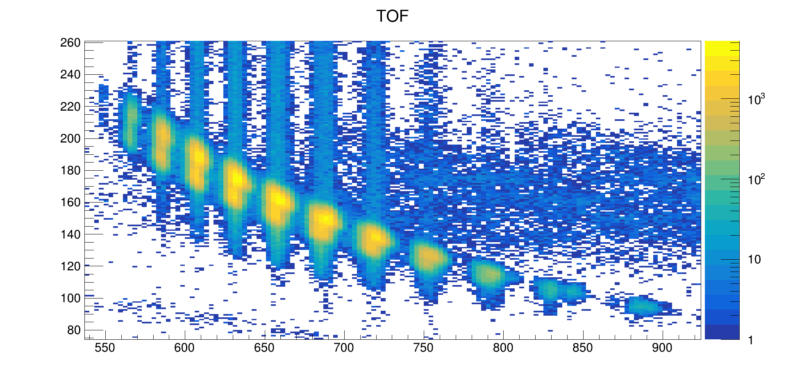
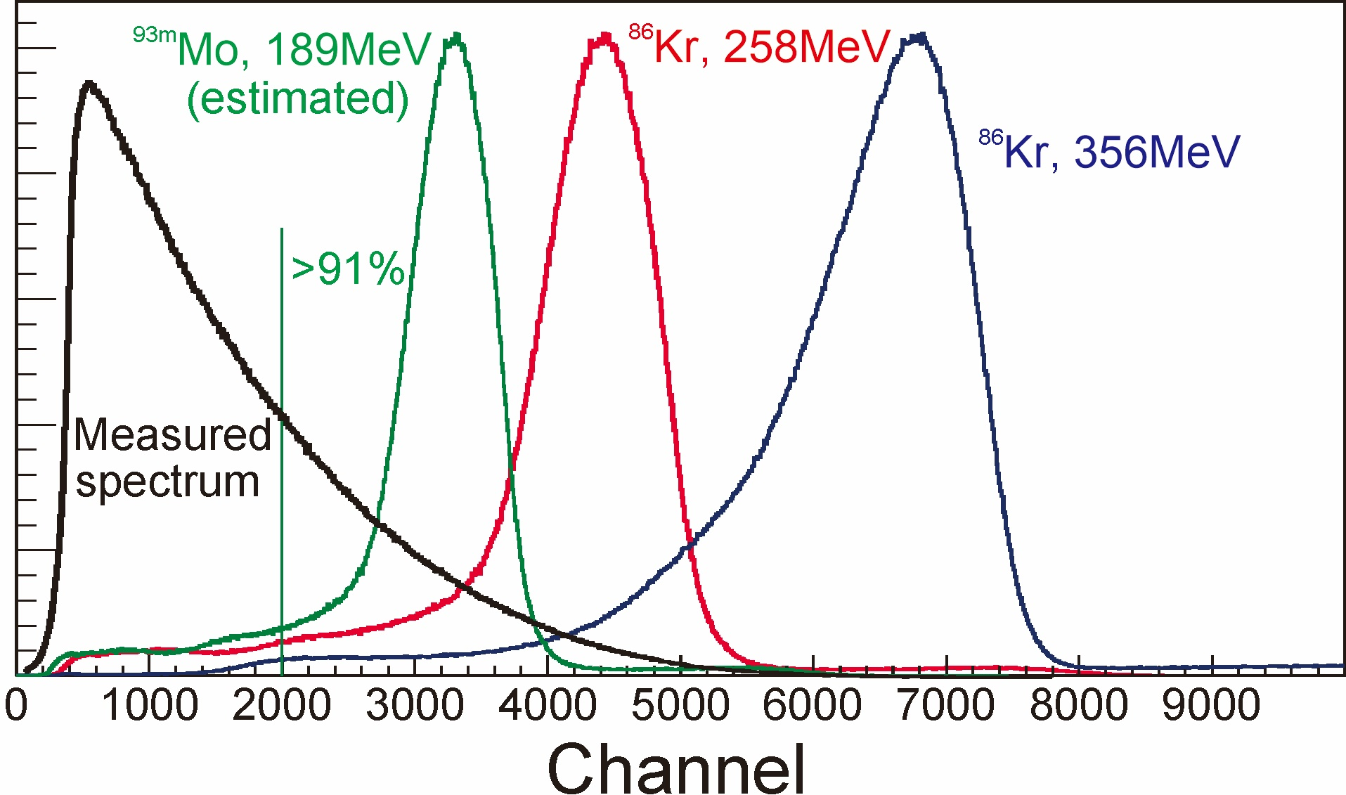
次级束中的主要杂质
调试阶段TOF-ΔE测量结果
^{93m}Mo的产生截面估计占熔合蒸发总截面的10%
根据收集端测量结果，推断在次级束中占比只有0.6%
推测大多数杂质来源于弹散的束流粒子
大部分束流粒子阻停在第一个二级铁，可能有少部分由于弹散降低能量，改变电荷态和运动方向。如果具有合适的磁刚度和运动方向，有可能到达T2收集端
测量阶段塑闪上的能谱（幅度未归一）

Slide 18
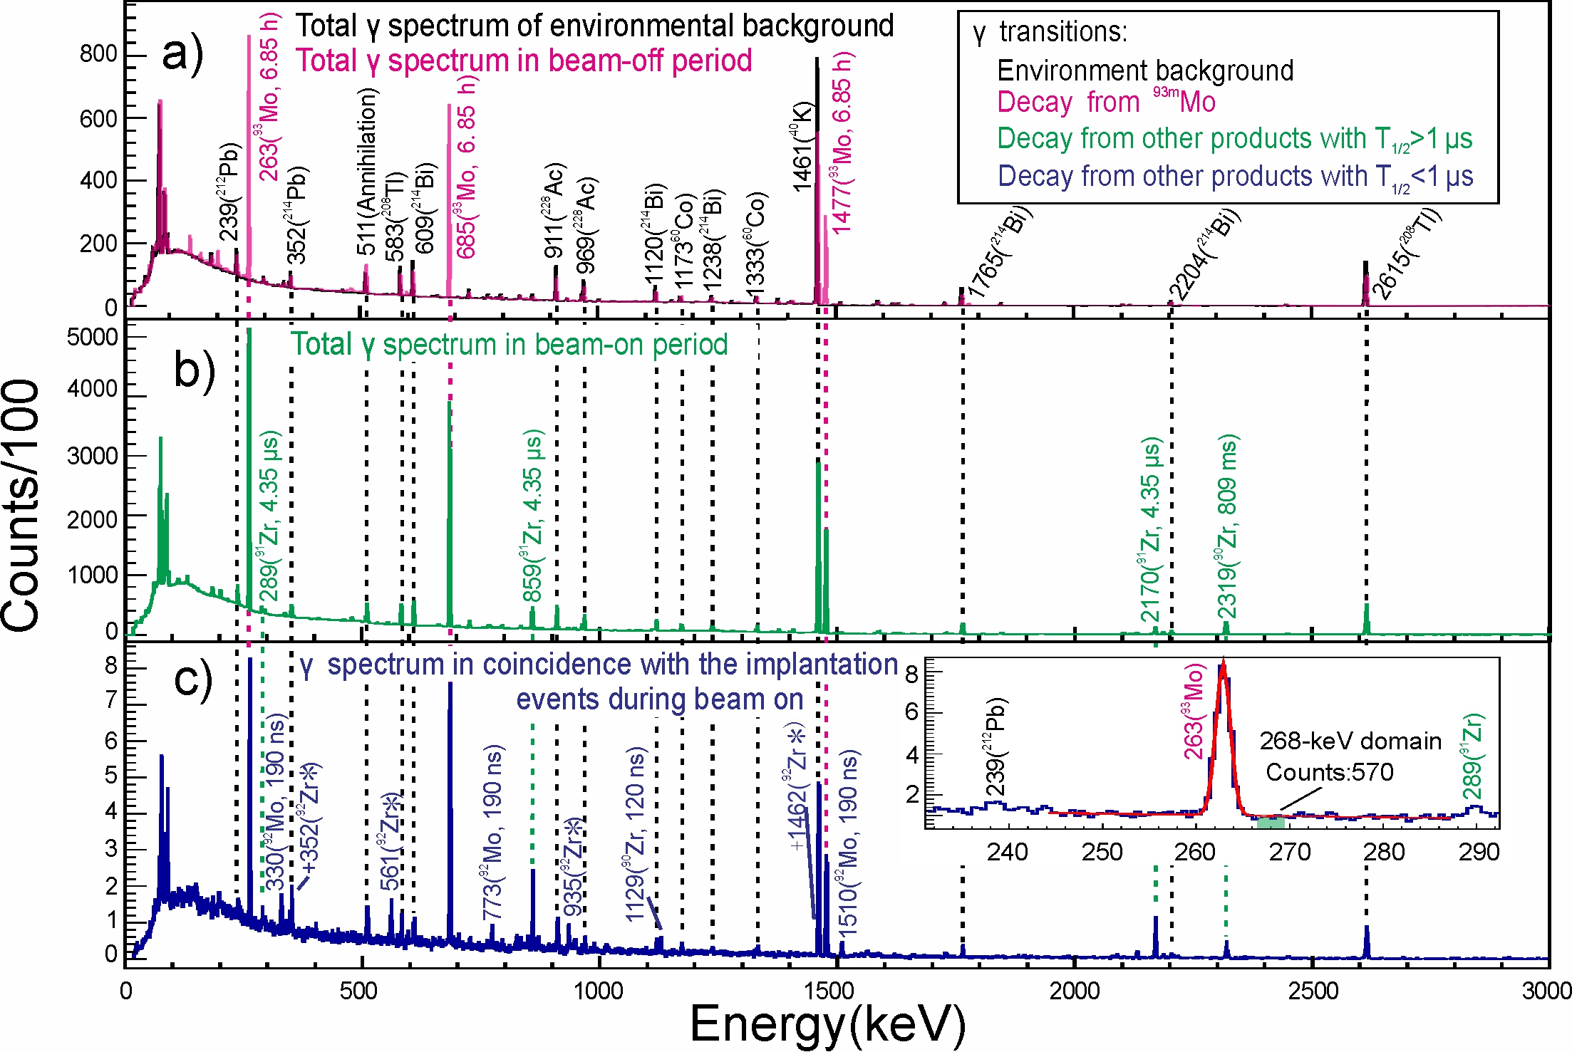
实验结果
除环境本底外，衰变谱主要由^{93m}Mo的衰变贡献
在束谱中出现其它一些同核异能态退激导致的γ峰
通过用塑闪的注入信号挑选注入瞬间的伽马，出现一些短寿命同核异能态退激导致的γ峰

Slide 19
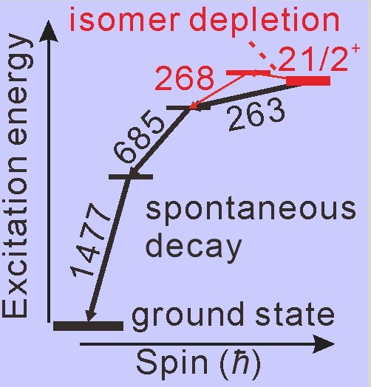
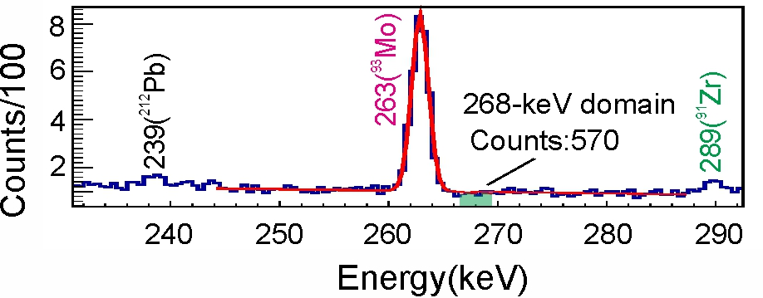
上限值
NEEC的激发几率正比于268与263两条线γ强度的比值
263的强度从在线+离线的γ单谱中提取，并考虑半衰期的影响
268的强度从与塑闪符合的γ谱中提取，并考虑一些修正项
用本底的下限推导峰面积的上限
得到上限值P_{NEEC}<2×10⁻⁵

Slide 20
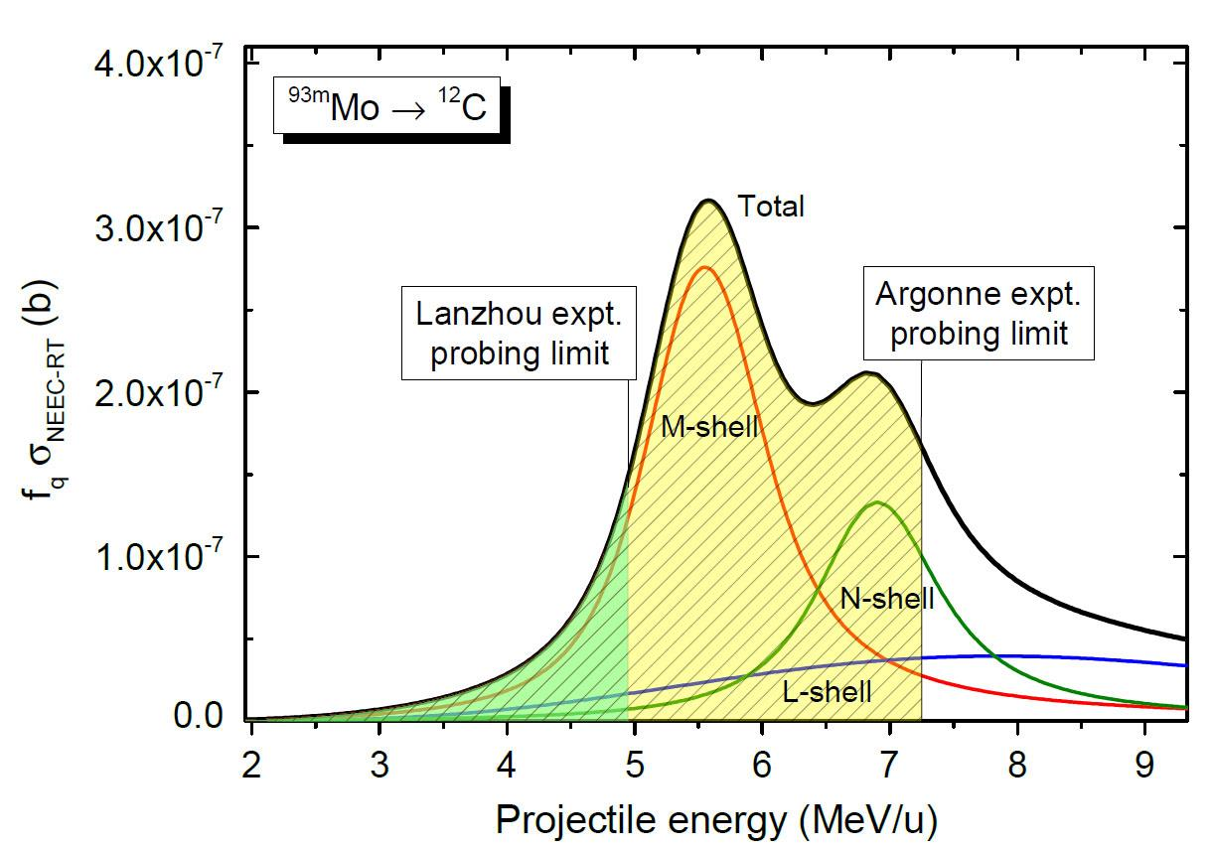
与之前工作的比较
 | 注入 材料 | 反冲能 (MeV/u) | 复杂瞬时γ本底 | 激发几率
 |  |  |  | 实验值 | 理论值
Nature 554, 216 | C+Pb | ~7.25 | 影响 | 1.0(3)×10⁻² | 2.8×10⁻¹¹
本工作 | C+塑闪 | ~4.95 | 不影响 | <2×10⁻⁵ | 2.3×10⁻¹²
^{93m}Mo进入Pb衬或塑闪时，反冲能已经很低，对NEEC的贡献基本可忽略
根据理论计算结果，反冲能的差异会使激发几率相差一个量级，不足以解释测量值之间超过500的差距
复杂瞬时γ本底的影响仍然是最可疑的因素
仍需在低本底环境测量高反冲能条件下的激发几率

Slide 21
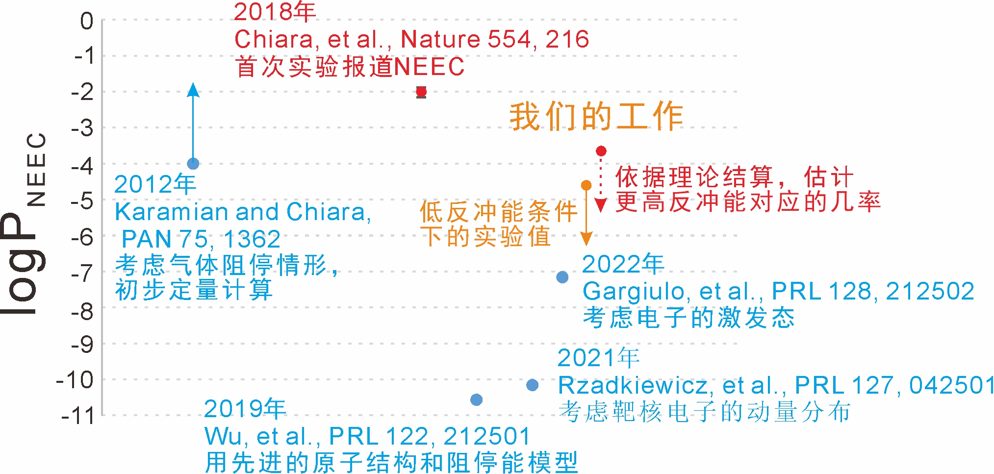
研究现状
新实验结果消除了理论和实验间的巨大差异

Slide 22
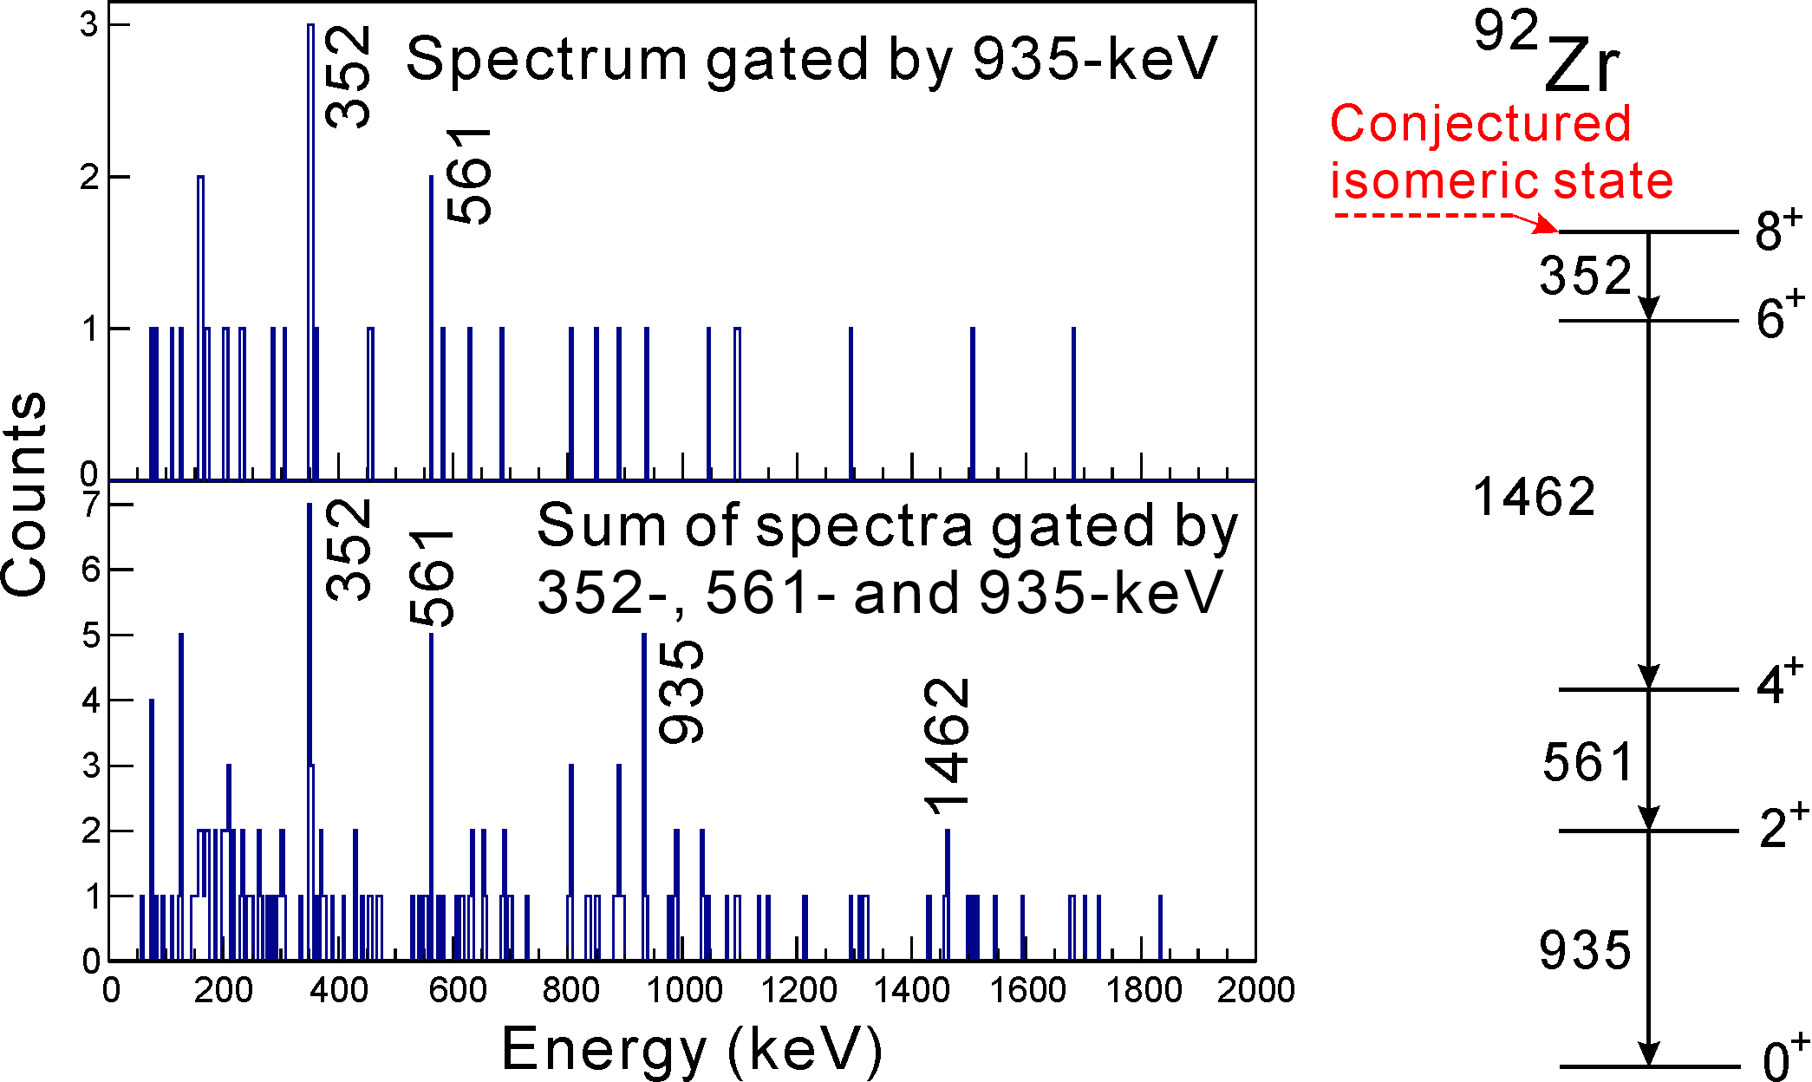
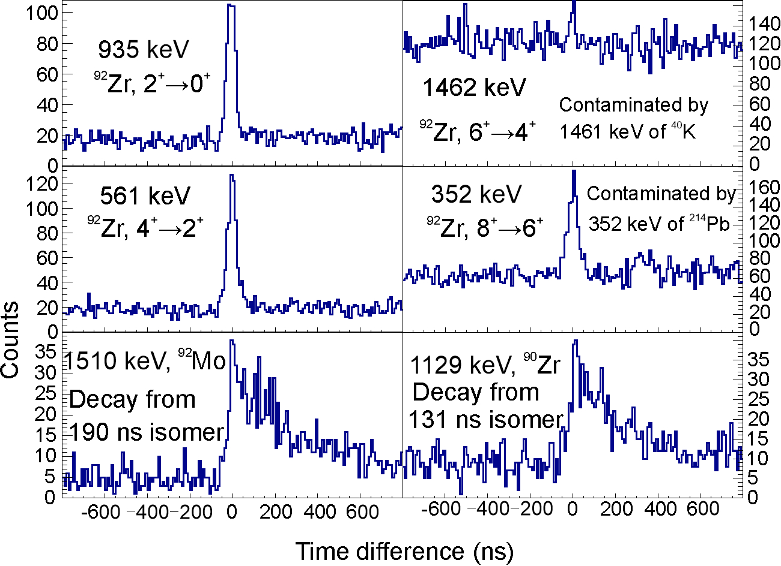
副产物⁹²Zr

Slide 23
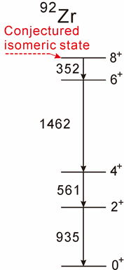
⁹²Zr的来源
⁹²Zr在初级熔合蒸发反应中占比很低，按照PACE4计算~0.1%
⁹²Zr的γ射线不应来自于收集区域的次级反应，因为
A，次级反应产生的γ射线总体很少，没有可鉴别的峰
B，观察到⁹²Zr 8⁺→0⁺的4条γ射线强度基本相当（差异在10%之内），不符合库伦激发或熔合蒸发的布居特点
观测到的⁹²Zr γ射线寿命很短（<20 ns）
相应产物如何经历>1μs的飞行过程？
BrIccS v2.3 (9-Dec-2011)
Data Sets: BrIccFO
Shell | E(ce) | E2
Tot |  | 1227 | (18)
L1 | 12.47 | 10.09 | (15)
L2 | 12.69 | 379 | (6)
L3 | 12.78 | 636 | (9)
L-tot | 12.74 | 1025 | (15)
可能源于低能γ跃迁的内转换在高电荷态下的抑制
⁹²Zr，15keV，E2跃迁的内转换系数

Slide 24
总结
指出之前报道的NEEC可能受γ本底影响而被高估
首次利用同核异能态束流研究NEEC
没有观测到^{93m}Mo的激发现象，并提取了激发几率的上限为2×10⁻⁵
符合理论预期，消除了实验与理论的巨大差异
⁹²Zr中存在未知同核异能态的间接证据

